Slide 1
Городской образовательный проект
«Красивый город – руками детей»
Номинация «Сад чудес»
СКВЕР «РАЙСКИЙ УГОЛОК»
Участники проекта:
дети 1 старшей группы МБДОУ д/с № 31
Руководители проекта:
Новоселова С.В., ст. воспитатель
Авдиенко О.М., воспитатель
г. Зеленогорск – 2016

Slide 2
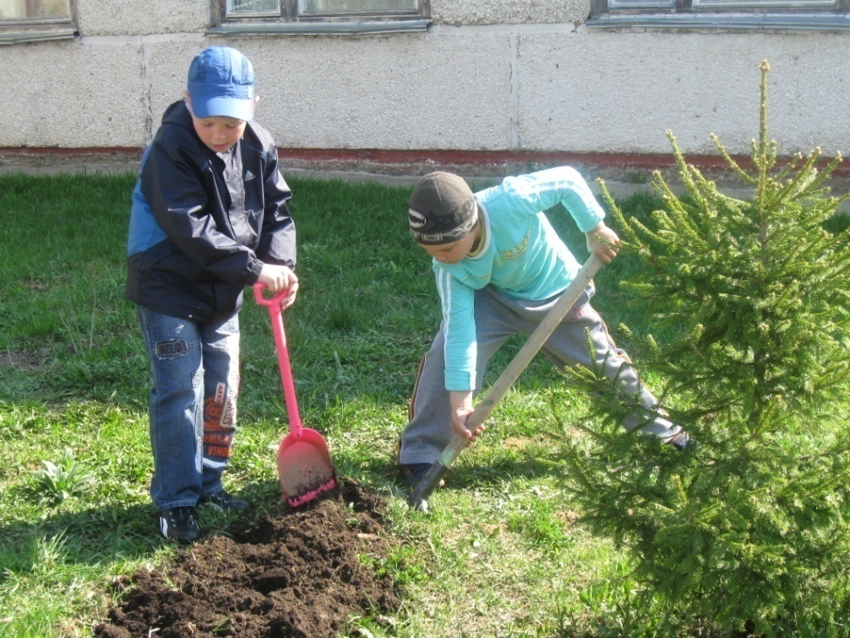
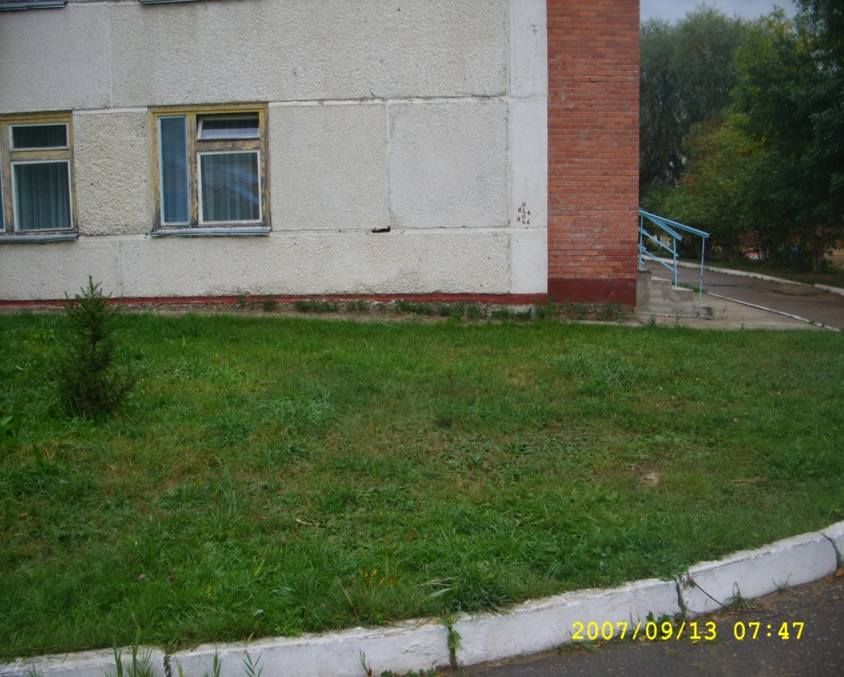
В детском садике у нас Был уголок невзрачный Там растут берёза с ёлкой - Вид какой-то мрачный.
Но, подумав, мы решили: Вложим мы немного сил И газон этот невзрачный В мини-скверик превратим.

Slide 3
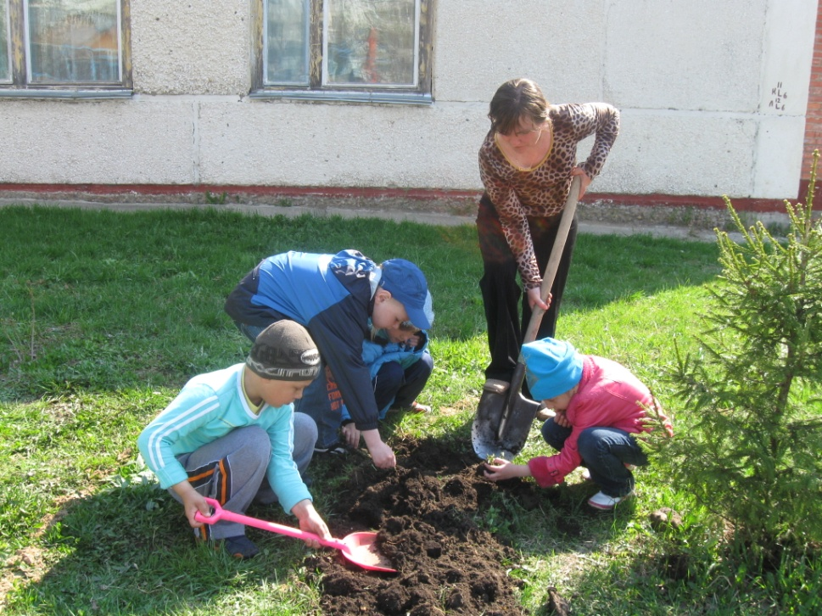
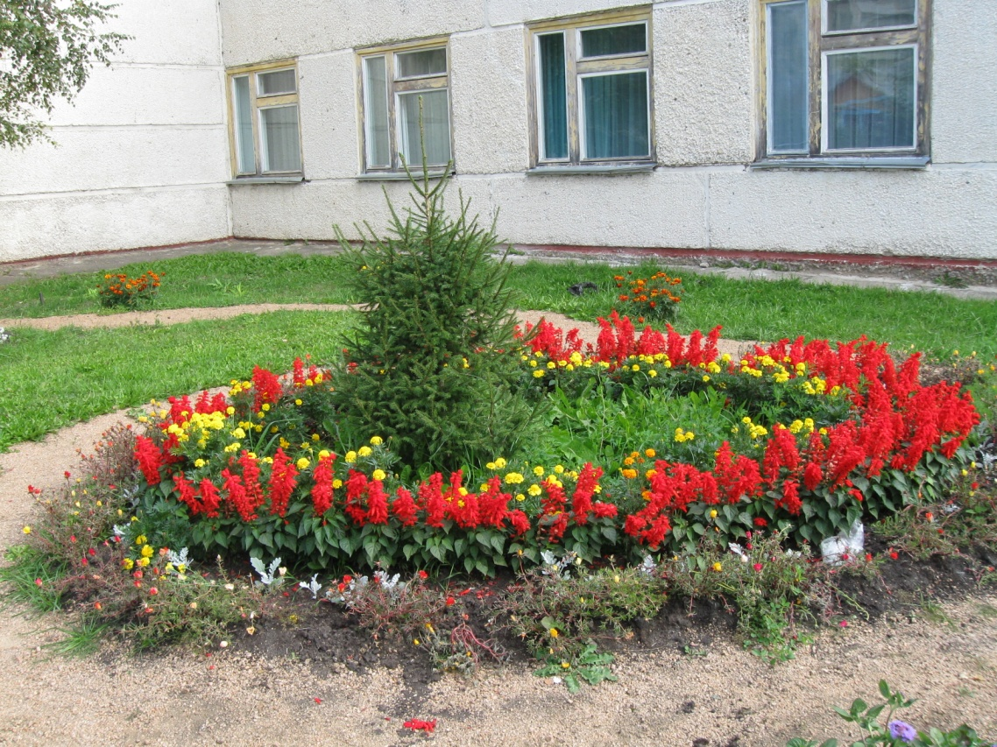
Многолетки посадили, Низкорослые кусты. Вокруг ёлочки на клумбе Очень яркие цветы.

Slide 4
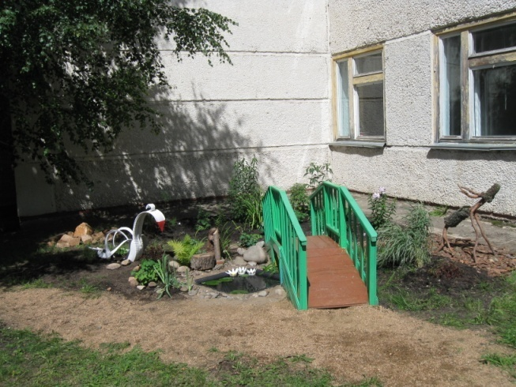
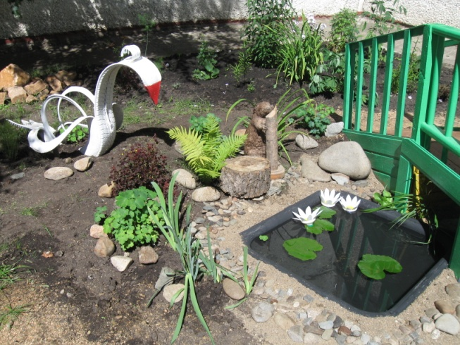
Чтоб пройти в тот уголочек, Смастерили мы мосточек. Под мосточком - водоем, Летом воду туда льем.

Slide 5
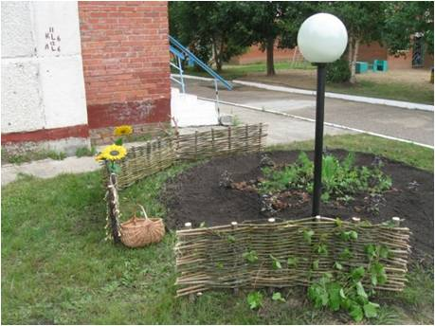
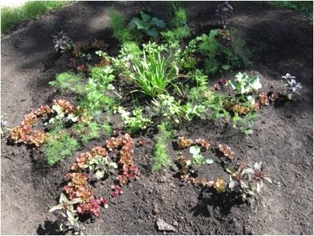
Здесь вскопали пышно грядку, Из лозы сплели плетень, Чтобы в жаркую погоду Там всегда стояла тень.
За плетнем мы посадили Лук, петрушку, сельдерей. Эта клумба щедро дарит Витамины для детей.

Slide 6
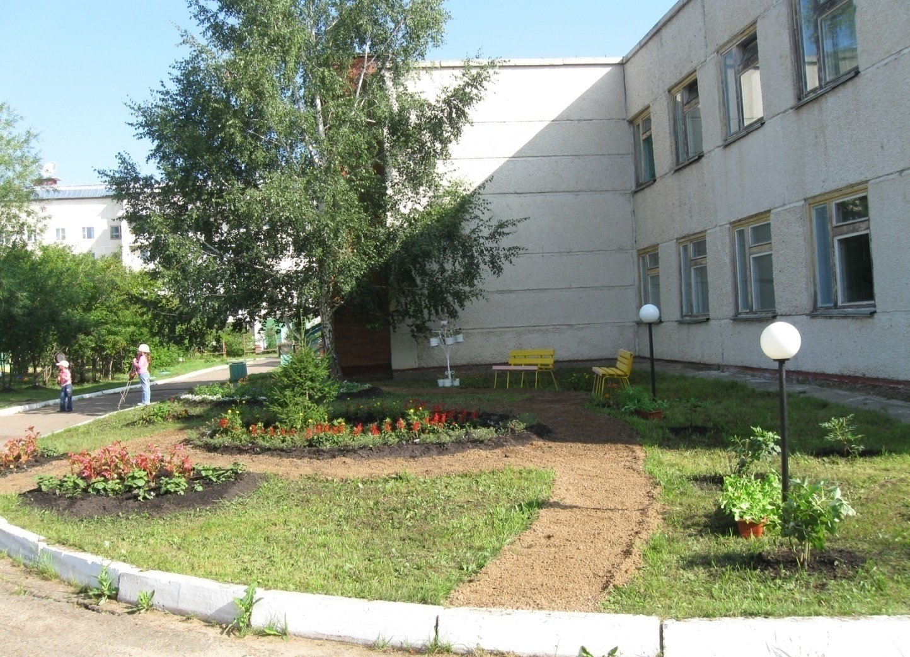
Мы разбили там дорожки
Их засыпали песком,
Ребятишки наши летом
Бегали тут босиком.
Две поставили скамейки
Чтоб было где сидеть,
И на этот чудо-скверик
С удовольствием глядеть.

Slide 7
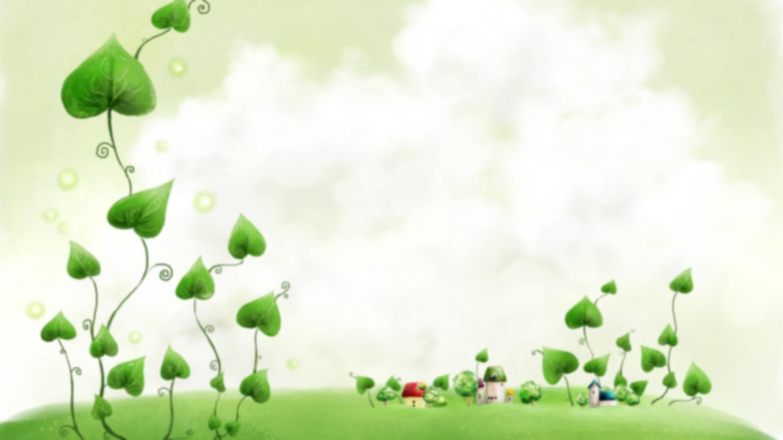
Много лет цветет наш скверик, Радует всех красотой. И ребята-дошколята Бегают сюда гурьбой.

Slide 8
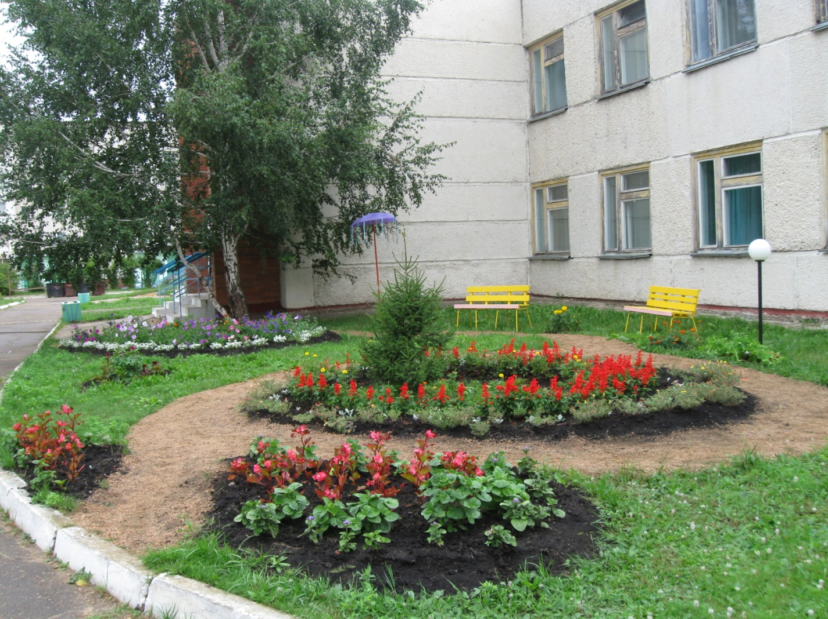
Труд наш велик!
Он даром не прошел.
Сквер каждый год преображается.
Цветы палитрой яркой завлекают
И все их красотою наслаждаются!

Slide 9
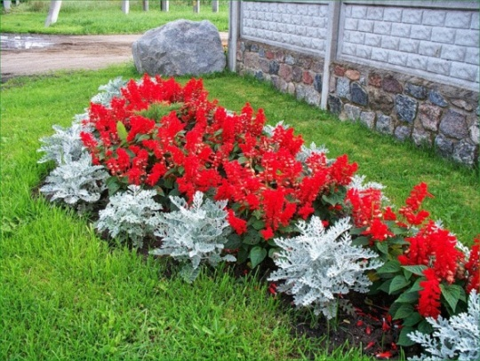
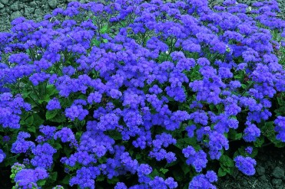
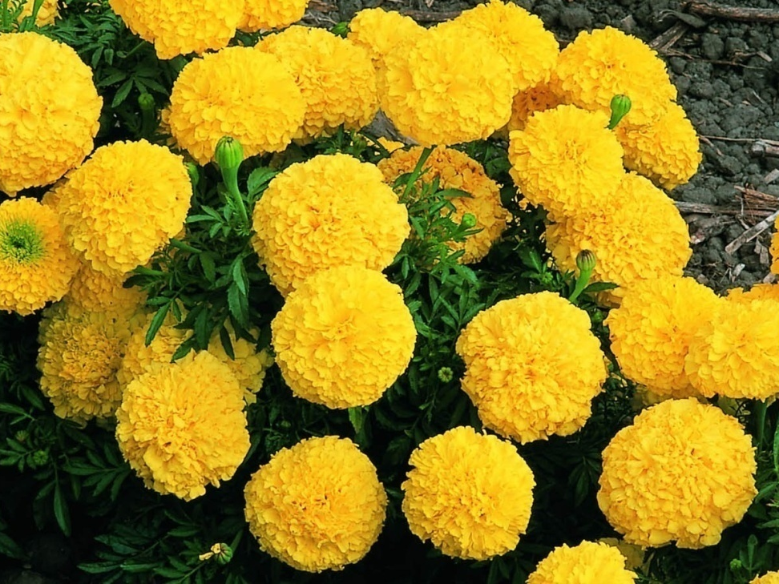
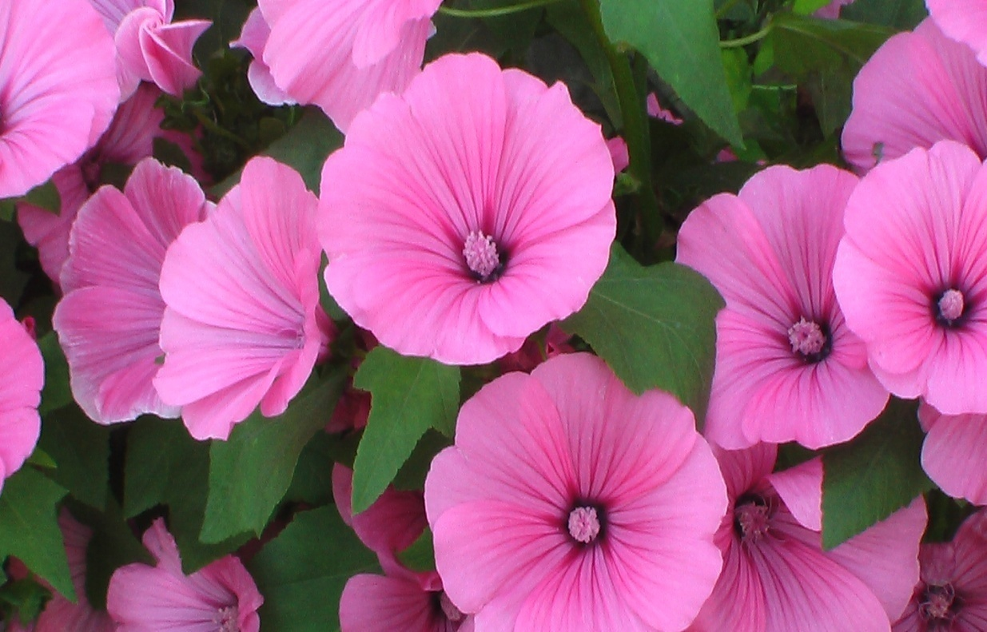
А этим летом мы решили: Пусть будет наш сквер - к юбилею подарком. Посадим лаватеру нежную, «Бордюр» из бархатцев сделаем яркий. Сальвия будет огнем гореть, Агератум рассыпаться салютом радостным. Цинерария мило на все смотреть Скверик получится нарядным, праздничным!

Slide 10
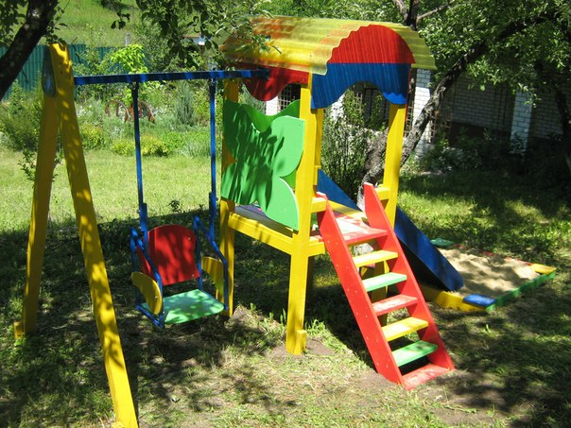
А еще поставим горку,
Установим здесь качели.
Чтобы мамочки и детки
Отдыхали в нашем сквере.

Slide 11
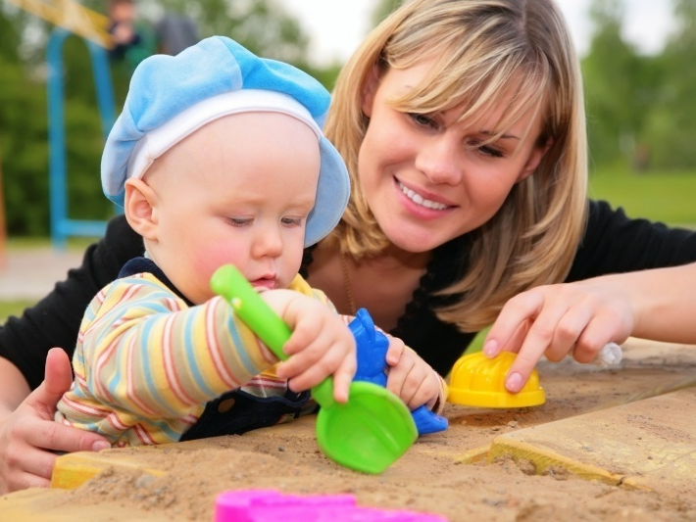
Для маленьких девочек, мальчиков
Обустроим наш сквер еще краше!
И поведут с удовольствием мамочки
Своих деток в «Дюймовочку» нашу!

Slide 12
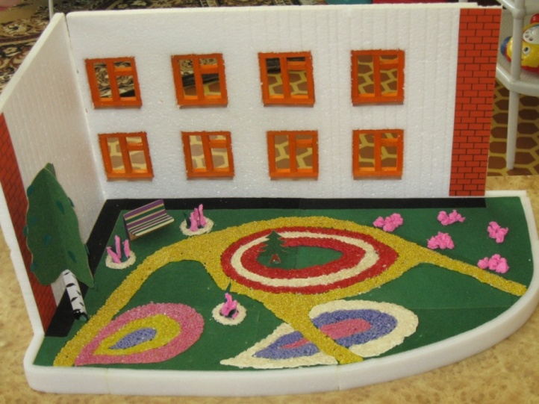
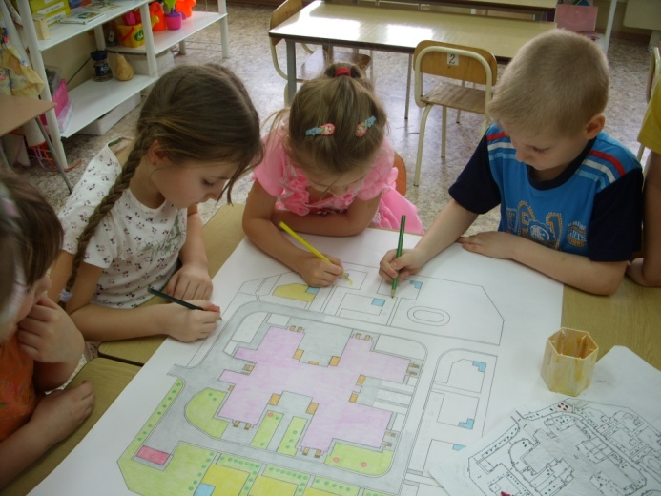
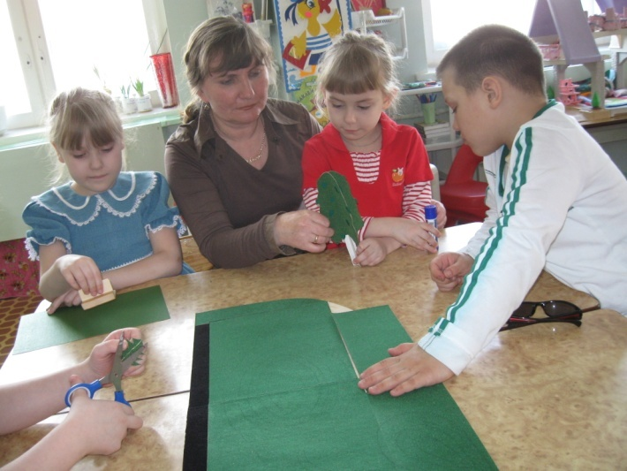
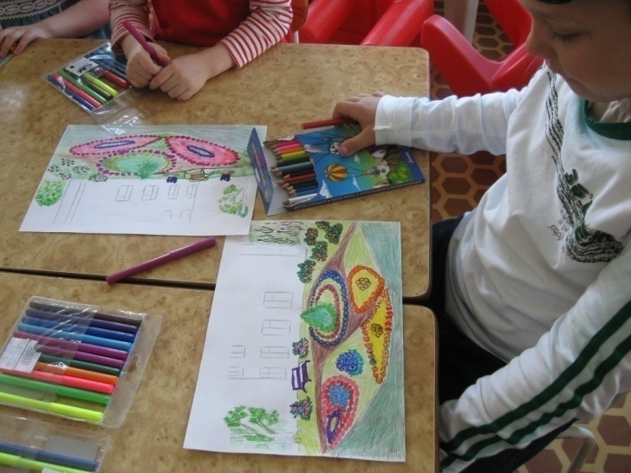
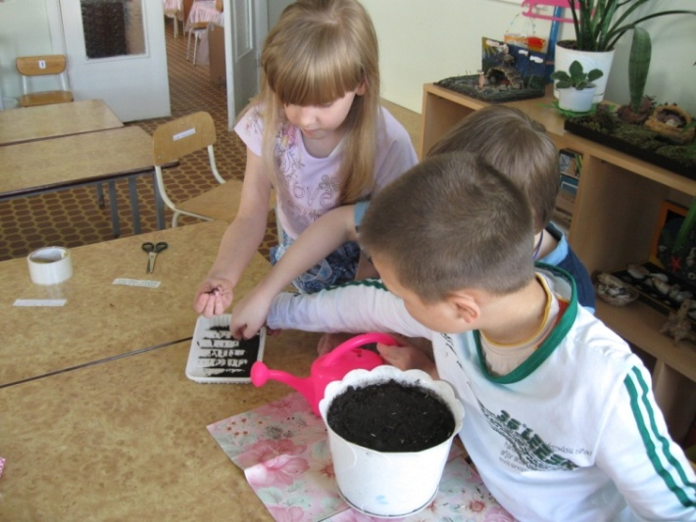
Этапы работы над проектом

Slide 13
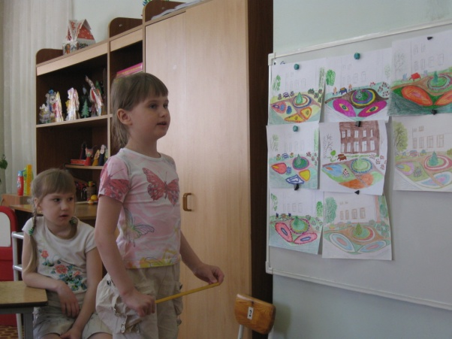
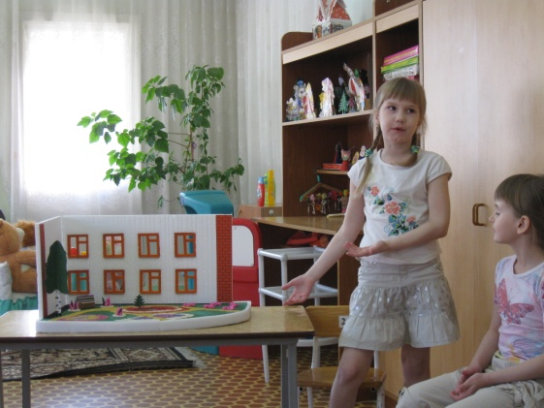
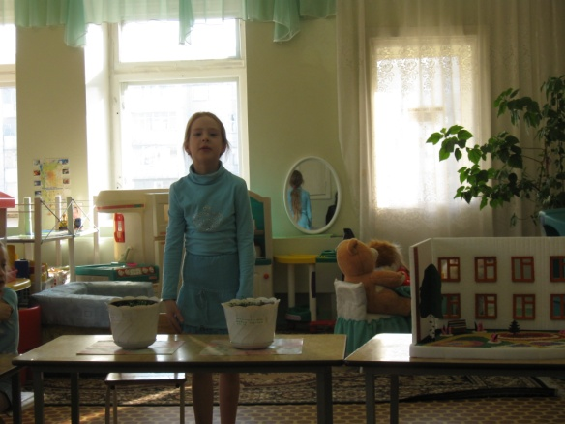
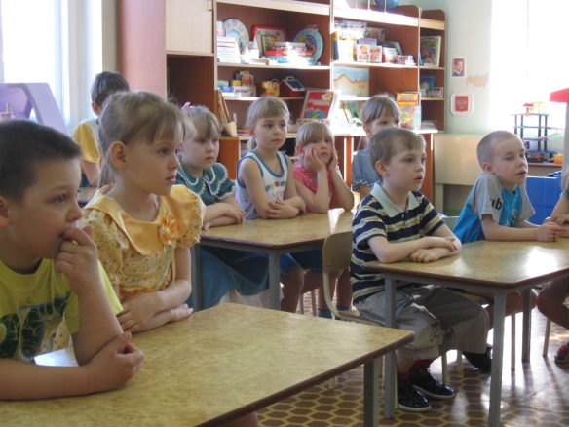
Презентация проекта (в детском саду)

Slide 14
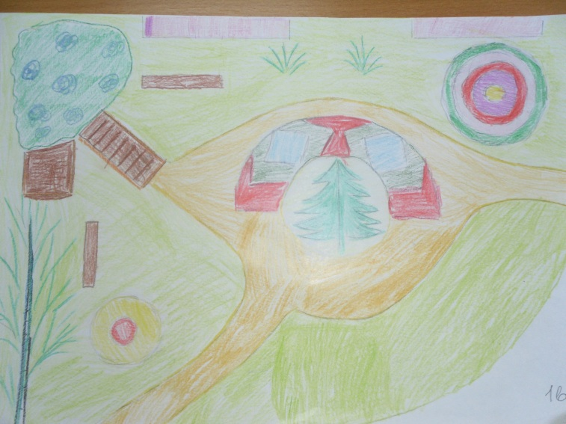
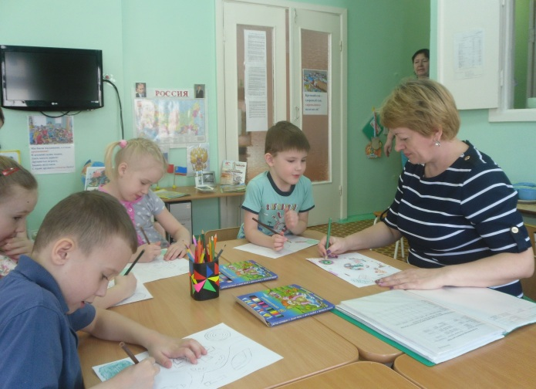
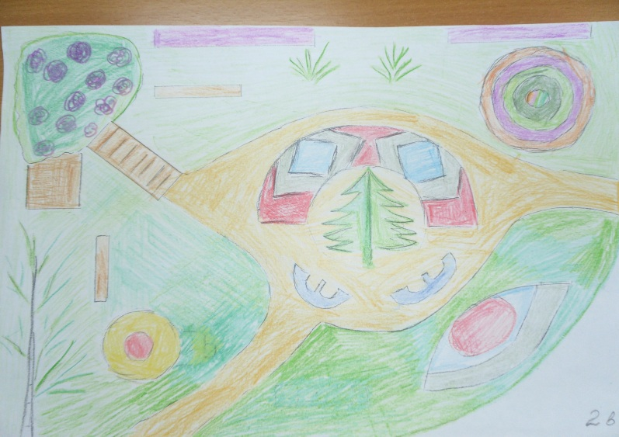
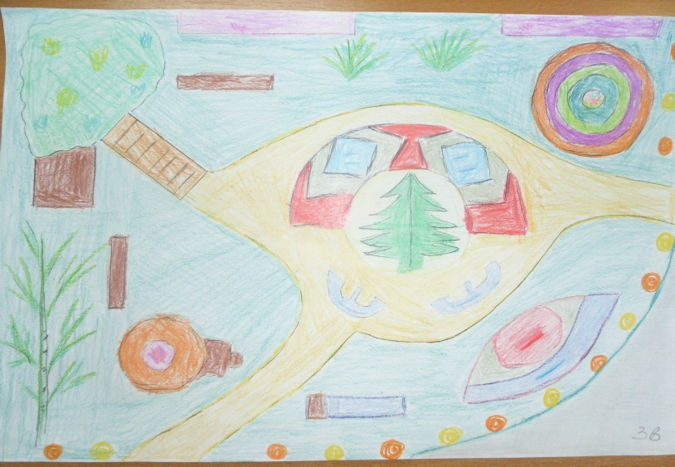
Эскизы сквера «Райский уголок»

Slide 15
Приглашаем всех вас летом посмотреть на наш сквер!

